Slide 1








Penentuan Pemberian Kredit
SISTEM
Kelompok 8

Slide 2







Kelompok 8
Anggota
Kelompok
Zahra Zafira
Muhammad Khalid Al Ghifari
2208107010040
2208107010044
Muhammad Raza Adzani
Alfi Zamriza
2208107010066
2208107010080
www.kelompok8keren.com
Selanjutnya!

Slide 3



Kelompok 8
BAB I Pendahuluan
Tujuan: Membuat sistem yang dapat menilai kelayakan kredit berdasarkan sejumlah parameter (usia, status pernikahan, penghasilan, pekerjaan, jaminan, dll.).
Metode: Sistem ini menggunakan aturan berbasis pengetahuan dan fakta untuk memberikan keputusan apakah aplikasi kredit diterima atau ditolak.
Teknologi: PHP, HTML untuk antarmuka, SQL untuk pengelolaan data dalam basis data.

Slide 4


Kelompok 8
BAB II
Pengetahuan Fakta dan Rules
Selanjutnya!
Pengetahuan Fakta merupakan data dan informasi yang dikumpulkan dari calon debitur dan digunakan sebagai dasar untuk menilai kelayakan kredit. Dalam sistem ini, pengetahuan fakta berfungsi sebagai input yang diproses oleh mesin inferensi untuk menentukan apakah kredit layak diberikan atau tidak. Setiap fakta memiliki bobot dan aturan tertentu yang akan berkontribusi terhadap keputusan akhir.

Slide 5


Fakta dan Rules
Usia
Usia pelamar kredit dapat mempengaruhi kemampuan untuk melunasi pinjaman.
Usia ≥ 35 tahun: 3 poin
Usia ≥ 23 tahun dan < 35 tahun: 2 poin
Usia ≥ 18 tahun dan < 23 tahun: 1 poin
Jumlah Tanggungan
Jumlah tanggungan mempengaruhi kemampuan untuk membayar kembali kredit, di mana semakin banyak tanggungan, maka semakin besar pengeluaran bulanan.
Tidak Ada Tanggungan: 3 poin
1 Orang: 3 poin
2-3 Orang: 2 poin
> 3 Orang: 1 poin
Status Pernikahan
Status pernikahan dapat mencerminkan stabilitas keuangan. Pelamar yang sudah menikah umumnya dianggap lebih stabil.
Menikah: 2 poin
Belum Menikah: 1 poin
Janda/Duda: 1 poin

Slide 6
Pekerjaan
Kategori pekerjaan juga menjadi faktor penilaian dalam sistem, di mana pekerjaan dengan pendapatan stabil lebih diutamakan.
Pekerjaan skor Tinggi (misal: PNS, Dokter): 4 poin
Pekerjaan skor Menengah (misal: Karyawan Tetap): 3 poin.
Pekerjaan skor Rendah (misal: Guru honor): 2 poin.
Pekerjaan skor Sangat rendah (misal: Pelajar): 1 poin.
Fakta dan Rules
Penghasilan
Rasio Pinjaman terhadap Penghasilan
Penghasilan bulanan pelamar menjadi indikator kemampuan finansial untuk melunasi kredit.
Penghasilan ≥ 10.000.000: 8 poin
Penghasilan ≥ 5.000.000 dan < 10.000.000: 6 poin
Penghasilan ≥ 3.000.000 dan < 5.000.000: 4 poin
Penghasilan ≥ 2.000.000 dan < 3.000.000: 2 poin
Penghasilan ≥ 1.000.000 dan < 2.000.000: 1 poin
Penghasilan < 1.000.000: 0 poin
Rasio ini mengukur perbandingan antara jumlah pinjaman dan penghasilan pelamar. Rasio yang lebih rendah menunjukkan kemampuan yang lebih baik untuk melunasi pinjaman, sedangkan rasio yang tinggi menandakan risiko finansial yang lebih besar.
Rasio ≤ 0.3: 5 poin
Rasio > 0.3 dan ≤ 0.5: 3 poin
Rasio > 0.5 dan ≤ 0.7: 1 poin
Rasio > 0.7: -2 poin (penalti)
Jaminan
Adanya jaminan yang disediakan oleh pelamar meningkatkan kemungkinan persetujuan kredit.
Rumah: 3 poin
Mobil: 2 poin
Sepeda Motor: 1 poin
Tidak Ada: 0 poin

Slide 7
Kelompok 8
Sistem menjumlahkan seluruh poin berdasarkan aturan di atas.
Keputusan Kredit:
Skor ≥ 15: Kredit Diterima
Skor < 15: Kredit Ditolak
Proses Pengambilan Keputusan

Slide 8
BAB III
Arsitektur Sistem

Slide 9
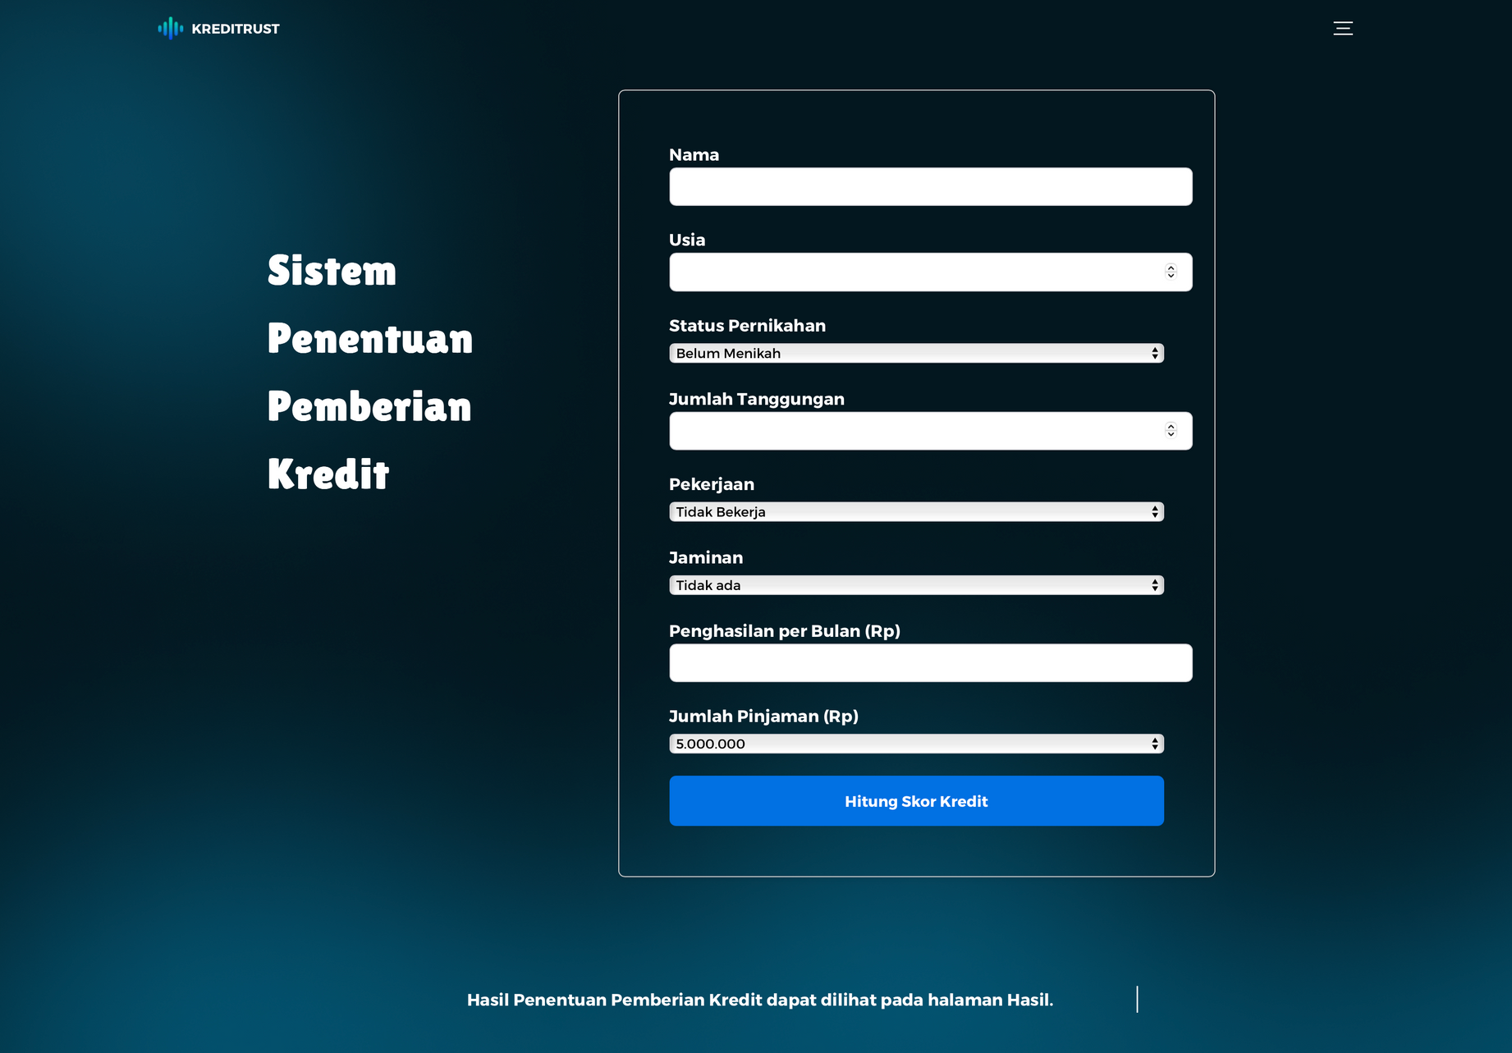
01.
Alur dimulai dari input pengguna (informasi pribadi) melalui formulir HTML.

Slide 10
02.
Pemrosesan data menggunakan PHP untuk menghitung skor berdasarkan aturan.

Slide 11
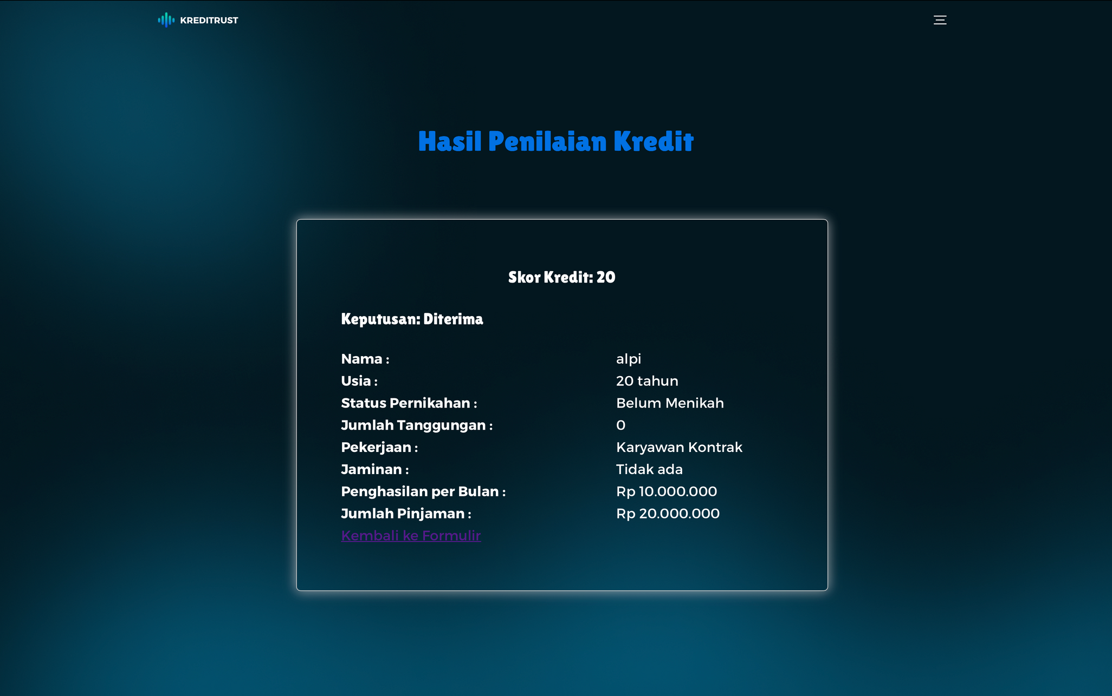
03.
Data disimpan dalam basis data MySQL dan hasil keputusan ditampilkan kembali ke pengguna.

Slide 12


Kelompok 8
BAB IV
Kesimpulan
Sistem penentuan kredit ini menggunakan metode berbasis aturan dengan faktor usia, status pernikahan, pekerjaan, penghasilan, jaminan, dan rasio pinjaman terhadap penghasilan untuk menentukan kelayakan kredit.
Keputusan dibuat secara objektif dan konsisten berdasarkan skor yang dihitung dari aturan yang jelas.
Teknologi PHP, HTML, CSS, dan SQL mendukung implementasi yang efisien serta penyimpanan data yang terstruktur.
Keunggulan: Sederhana, cepat, fleksibel, dan mudah dipelihara, cocok untuk aplikasi penilaian kredit.
Sistem ini dapat dikembangkan lebih lanjut dengan penambahan aturan atau analisis risiko.

Slide 13
Kelompok 8
Terimakasih Banyak!.
Karena Sudah Menyimak.

